Slide 1
Le informazioni di sostenibilità raccolte dagli istituti di credito il loro utilizzo ai fini della valutazione del merito creditizio.
Dott.ssa Giovanna Zacchi
Head of ESG Strategy BPER Banca
Ferrara, 29 novembre 2024
Notes:
Per un’agevole redazione del set documentario, si suggerisce di iniziare con la compilazione dal Modello Memorandum da cui sarà possibile estrarre, una volta completato, le informazioni da riportare, in maniera pedissequa o sintetica, negli altri Modelli obbligatori (Cover e Executive Summary).
Nella slide indicare le date delle sedute del Consiglio di Amministrazione/Comitato esecutivo e dei Comitati «endoconsiliari» e/o Collegio sindacale, qualora coinvolti nell’iter della proposta.
Nel caso in cui la proposta debba essere presentata ad uno dei Comitati «endoconsiliari», sostituire «endoconsiliare» con il nome del Comitato.
Nel caso in cui, invece, il tema trattato richieda la presentazione a più Comitati «endoconsiliari», aggiungere ulteriore riga.
Nel caso in cui, infine, non sia necessario alcun passaggio a Comitati «endoconsiliare» e/o al Collegio sindacale, cancellare il riferimento.

Slide 2
Agenda
Il contesto di riferimento
I rischi climatici e ambientali
Il ruolo delle banche

Slide 3
1. Il contesto di riferimento

Slide 4

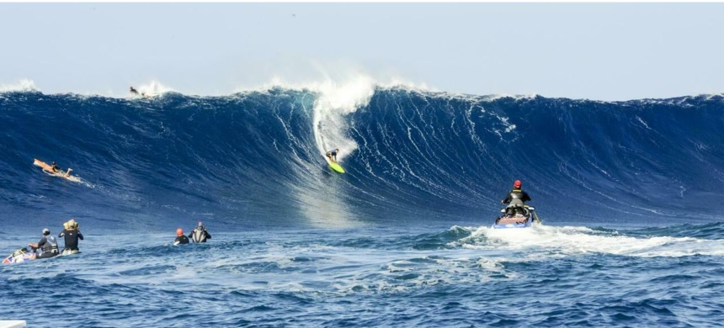
Il contesto di riferimento
«Essere sostenibili significa anticipare e gestire opportunità e rischi
di carattere economico, sociale e ambientale presenti e futuri […].
Questo approccio si traduce in vantaggio competitivo e in capacità
di creare valore nel lungo periodo»
Fonte: DOW Jones Sustainability Index - the essence of value, RobecoSAM

Slide 5

Il contesto di riferimento
I temi ESG non sono più solo la ciliegina!

Slide 6

Il contesto di riferimento
…sono una grande fetta della torta…
Attenzione a non rimanere senza!!

Slide 7


















Il contesto di riferimento
Cosa intendiamo per ESG,?
ACQUA E SCARICHI IDRICI
EMISSIONI
RIFIUTI
COMPLIANCE AMBIENTALE
BIODIVERSITÀ
ENERGIA
MATERIALI
RISK MITIGATION/ ADAPTATION
OCCUPAZIONE
SALUTE E SICUREZZA SUL LAVORO
DIRITTI UMANI
FORMAZIONE E ISTRUZIONE
DIVERSITÀ E PARI OPPOTUNITÀ
BENESSERE COMUNITA’/TERRITORIO
NON DISCRIMINAZIONE
BUSINESS OPPORTUNITY
PERFORMANCE ECONOMICHE
PRESENZA SUL MERCATO
IMPATTI ECONOMICI INDIRETTI
PRATICHE DI PROCUREMENT
ANTICORRUZIONE
CONCORRENZA
TRASPARENZA
7
6

Slide 8
Il contesto di riferimento
BCE

Slide 9
Il contesto di riferimento
BEI

Slide 10

Il contesto di riferimento
Commissione Europea
Commissario europeo all'Economia, Paolo Gentiloni
La direzione generale Affari economici e finanziari della Commissione europea ha stimato che per la transizione «servono 620 miliardi ogni anno da qui al 2030 e uno giustamente o si rassegna o si spaventa: penso che non dobbiamo fare nessuna di queste due cose, perché indubbiamente larghissima parte di queste risorse aggiuntive devono venire e verranno da capitali privati».
L'idea di mettere in campo nuovi strumenti comuni europei per finanziare la transizione «non può essere tralasciata». Senza questa soluzione «noi parteciperemo alla competizione globale per la transizione climatica, per le tecnologie pulite in una condizione non paragonabile a quella di altri grandi player in questa in questa corsa».

Slide 11

Il contesto di riferimento
Commissione Europea
«BlackRock, Fink non userà più il termine ESG perché troppo politicizzato»
Nei giorni scorsi, in occasione dell’Aspen Ideas Festival, Larry Fink, Ceo di BlackRock, ha dichiarato di aver smesso di utilizzare il termine “ESG” per riferirsi agli investimenti sostenibili, a causa dell’estrema politicizzazione di tale espressione. Il capo del più grande asset manager del mondo ha tuttavia tranquillizzato subito il pubblico del festival di Aspen sottolineando che ciò non comporta un cambiamento nella posizione di BlackRock sugli investimenti responsabili. Non si tratta, quindi, di una presa di posizione contro l’ESG, bensì contro la strumentalizzazione della parola.
Il termine ESG, che si riferisce a un concetto generico che comprende una serie di pratiche eticamente responsabili come il contenimento delle emissioni di CO e la tutela dei diritti dei lavoratori, è diventato sempre più divisivo negli Stati Uniti. Qui, infatti, i politici repubblicani nell’ultimo anno hanno sferrato attacchi continui agli investimenti sostenibili mentre gli stessi sono stati difesi dai democratici.

Slide 12

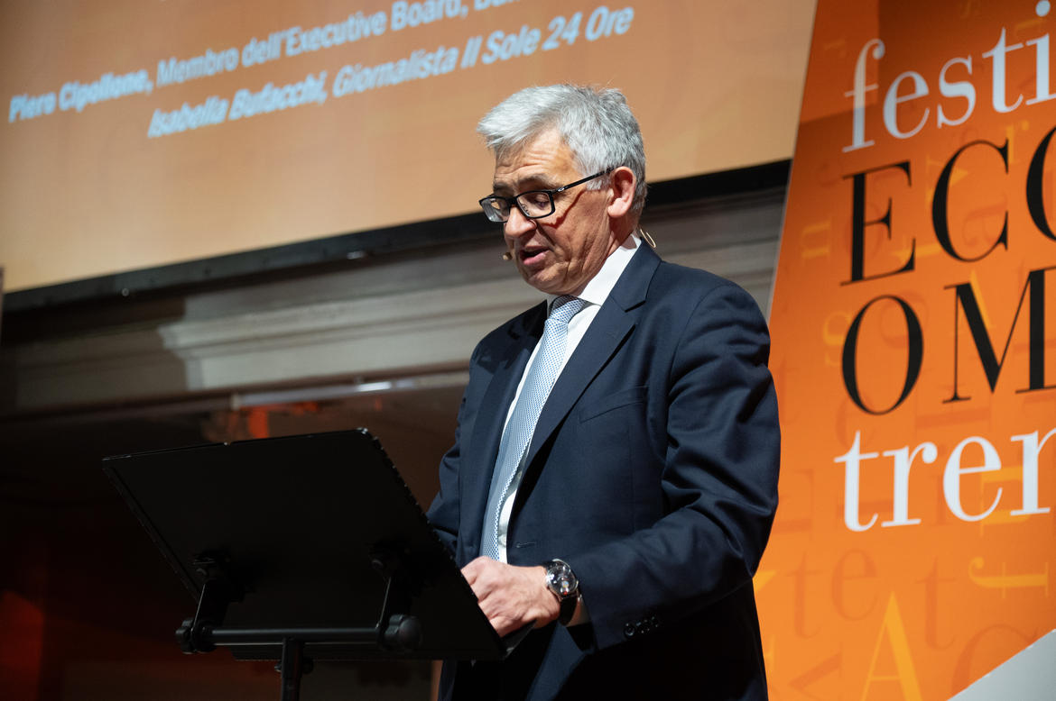
Il contesto di riferimento
BCE
Membro del Comitato esecutivo della Banca Centrale Europea, Piero Cipollone
«Spesso i decisori non sentono l'urgenza di compiere azioni perché l'impatto va oltre il loro interesse ad agire. È la tragedia dell'orizzonte breve. Ma ondate di calore, tempeste, degrado ambientale e perdita di biodiversità stanno facendo capire che il cambiamento climatico non è un fenomeno con effetti in un futuro remoto. Del resto, l'Europa è il continente che si è riscaldato di più al mondo dagli anni ’80. (…) E per fare ciò è necessario investire il 3,5 percento del Pil dell'Ue”. Purtroppo si è creato un circolo vizioso perché la gestione delle continue emergenze riduce la capacità di investimento, ma ritardare la transizione è più costoso dell'agire oggi. (…) La Bce ha competenza nell'occuparsi di cambiamento climatico perché il suo obiettivo primario è garantire la stabilità dei prezzi, in particolare ha deciso di mantenere l'inflazione intorno al due percento. La stabilità genera risorse e investimenti per la transizione verde».

Slide 13


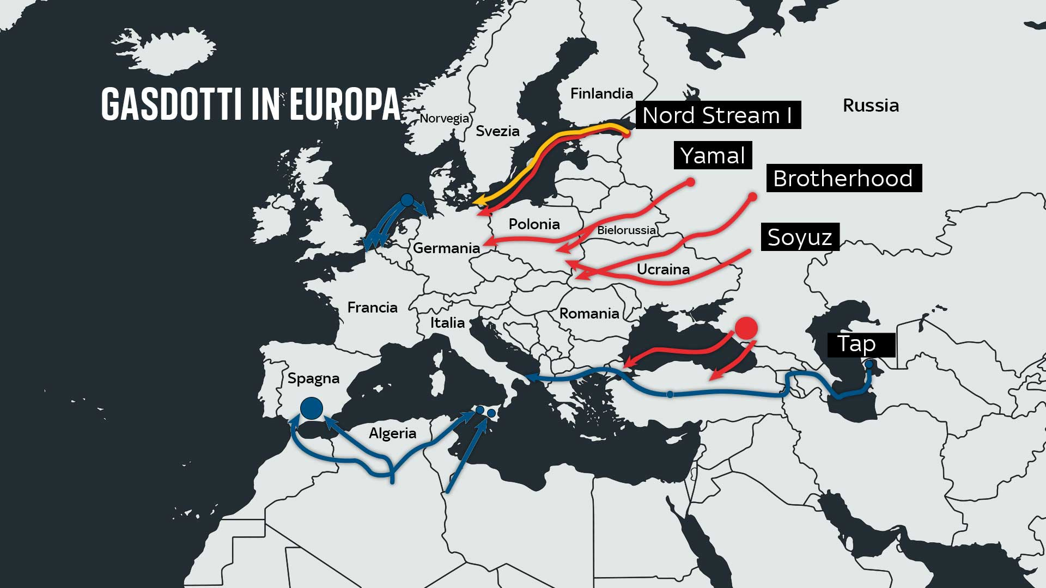


Il contesto di riferimento
ESG? Oggi vuol dire anche
«Energy, Security, Geopolitics»

Slide 14

369 miliardi
per l’ambiente

Slide 15
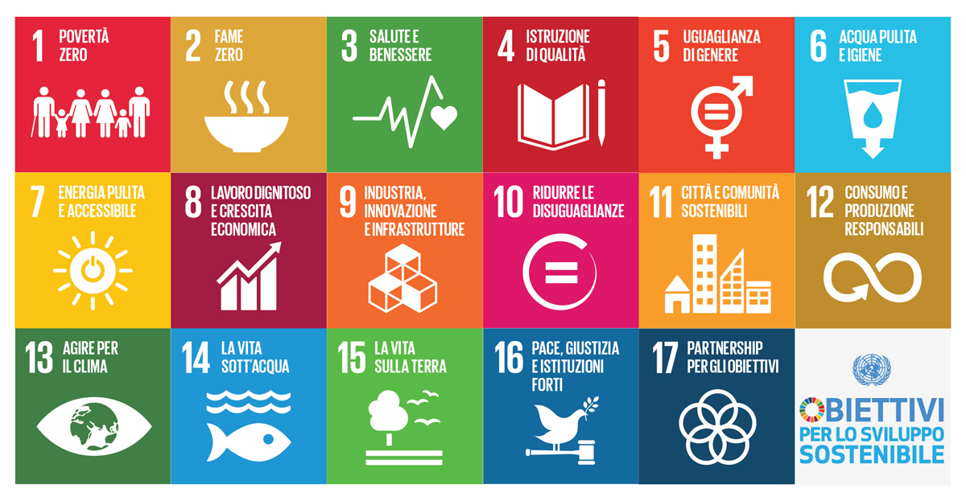





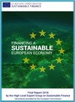
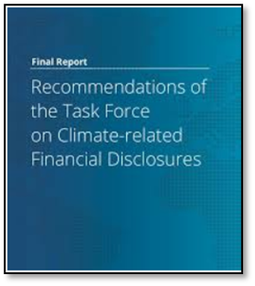
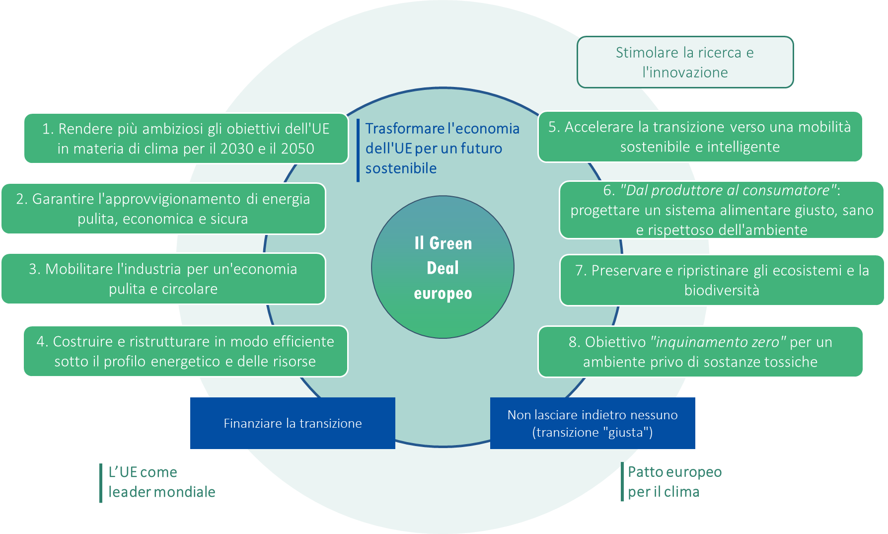

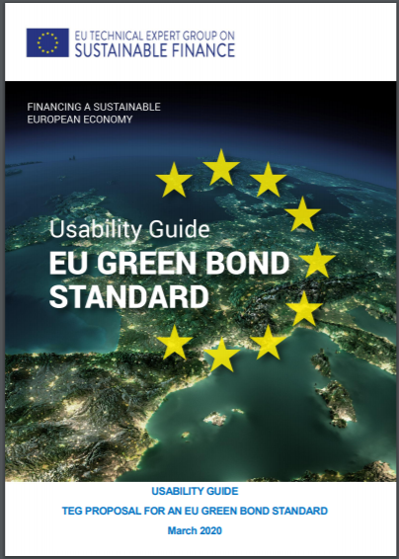
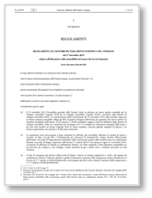
Il contesto di riferimento
Obblighi normativi: l’accelerazione del framework regolamentare
SDGs
… 2019
2020
2021
Action Plan
Header
EU Taxonomy:
Regolamento UE 852/2020 - istituzione di un quadro che favorisce gli investimenti sostenibili e modifiche al 2088
Header
Guida sui rischi climatici e ambientali
Header
Report finale congiunto sugli standard (RTS) di disclosure ESG (SFDR) per i partecipanti
ai mercati finanziari
Header
Consultation Paper congiunto sugli standard (RTS) Taxonomy-related sustainability disclosure
TCFD
EU Taxonomy
Article 8 - Delegated Act
Proposta legislativa
Green Bond Standard (GBS)
Green Deal
Header
Final report «Guidelines on Loan Origination and Monitoring» (LOM)
Header
Discussion Paper (con final report 06/2021) sulla gestione e supervisione dei rischi ESG
(1° mandato Action Plan)
Header
EBA Consultation paper on ITS Pillar 3*
(2° mandato Action Plan)
EBA Opinion on Article 8 of the Taxonomy Regulation
Header
EU Taxonomy Climate Delegated Act
Corporate Sustainability Reporting Directive (CSRD)
Delegated Acts related to MiFID II, IDD, AIFMD, UCITS
Green Bond
Final report RTS Taxonomy-related sustainability disclosure
2019/2088
01/2022
06/2022
07/2022
08/2022
11/2022
06/2023
LAST STEPS
Entrata in vigore art. 8 EU Taxonomy (prima disclosure qualitativa FY2021)
Entrata in vigore Disclosure Pillar III (prima disclosure annuale FY2022)
Entrata in vigore degli RTS
su SFDR
Entrata in vigore emendamenti a MIFiD 2, IDD, UCITS e AIFMD
Il Parlamento Europeo approva la CSRD (Corporate Sustainability Reporting Directive)
Il Parlamento Europeo approva la CSDDD (Corporate Sustainability Due Diligence Directive)
15
15

Slide 16
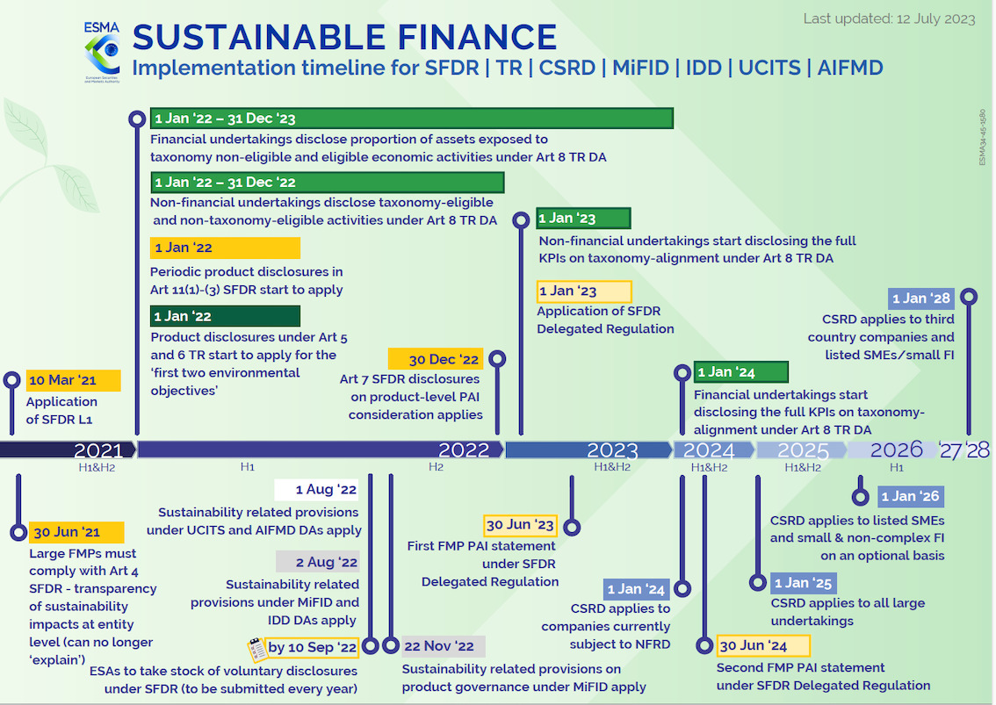
Il contesto di riferimento
Evoluzione della normativa ESG per le banche
16

Slide 17
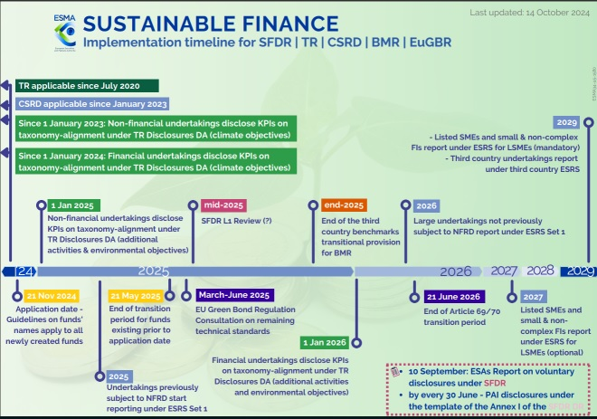
Il contesto di riferimento
Evoluzione normativa per le banche

Slide 18
Il contesto di riferimento
Il focus non è la direzione da
prendere ma la velocità e
l’approccio alla
Just Transition
Chi decide velocità e approccio?

Slide 19
Il contesto di riferimento

Slide 20
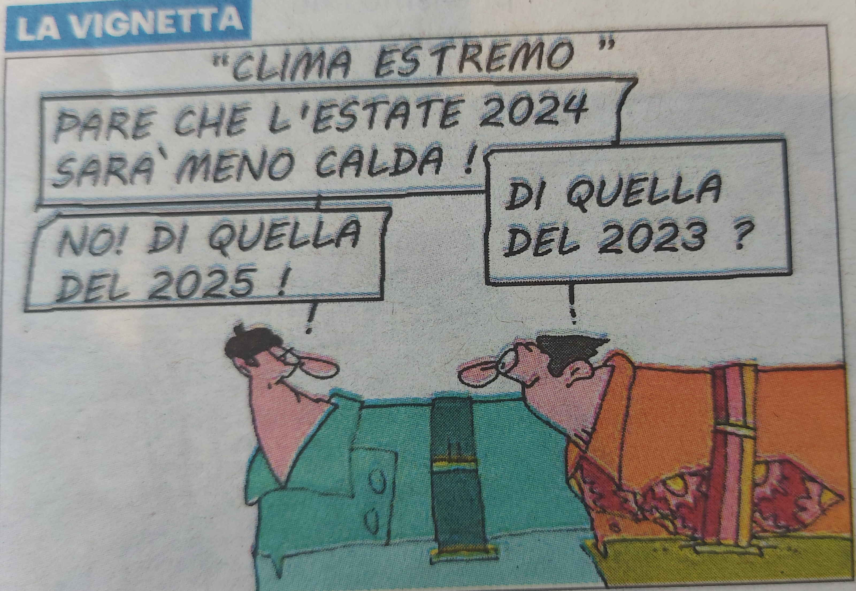
Il contesto di riferimento

Slide 21

Sustainable Finance Package 2023
Il contesto di riferimento
Garantire che il framework normativo continui a sostenere imprese e settore finanziario nella transizione verso un’economia climate neutral e sostenibile, indirizzandone i capitali
Priorità: aiutare i partecipanti al mercato dei capitali ad implementare la Tassonomia e tutto il framework annesso
Misure
(Package 13/06/23)
Atti delegati sulla Tassonomia
Maggiore trasparenza nelle metodologie usate/obiettivi/fonte dei dati >> prevenire conflitti di interesse
Nuove regole sull’operatività delle agenzie/nuovi principi organizzativi
Agenzie autorizzate/supervisionate dall’ESMA
Proposta regolamento rating ESG*
Facilitare i finanziamenti per la transizione per imprese green/con piani e obiettivi credibili per migliorare il livello di sostenibilità
Raccomandazioni sulla Finanza Sostenibile per la transizione
Set di Q&A sulle garanzie minime di salvaguardia; nuovo materiale e tools a supporto del tema Tassonomia
Misure/strumenti per migliorare l’usabilità del quadro normativo
*Non copre gli ESG Data provider e i rating ESG interni sviluppati da Banche/Asset Managers etc
Notes:
In the next five years, 83 million jobs are projected to be lost and 69 million are projected to be created, constituting a structural labour-market churn of 152 million jobs, or 23% of the 673 million employees in the data set being studied. This constitutes a reduction in employment of 14 million jobs, or 2%.
Note: World Economic Forum analysis of the labour-market prospects for 673 million employees out of a global ILO dataset comprising 820 million employees using the Future of Jobs Survey 2023.

Slide 22
«S» di Social
L’aspetto sociale dell’ESG si può sintetizzare attraverso 6 variabili distinte che si focalizzano, in primis, sul trattamento dei lavoratori ma anche sul benessere delle comunità-territori di riferimento
Salute
La salute, sia fisica che mentale, è alla base della società >>> necessaria una transizione che promuova il benessere (flessibilità, welfare, supporto psicologico, etc.)
Diversità, Equità e Inclusione
La D&I sia essa di genere, religiosa, culturale, di razza, etnia etc. è un valore ed una ricchezza che favorisce - in azienda - soluzioni creative ed innovative
Competenze dei dipendenti
Le competenze del personale sono la base per la crescita e la redditività. Il talento si trova in ogni individuo, indipendentemente dal suo background.
Equità
Disuguaglianze salariali
Le crisi economico-finanziarie degli ultimi decenni e la pandemia hanno esacerbato il differenziale di reddito e di ricchezza nella popolazione, con un effetto polarizzazione.
Benessere delle comunità
Le comunità sono il luogo dove operano le aziende, dove assumono personale. E’ importante che le aziende contribuiscano a migliorare il loro benessere
Innovazione sociale
E’ la progettazione e l’implementazione di soluzioni che coinvolgono “cambiamenti concettuali, di processo, di prodotto o organizzativi, il cui obiettivo è quello di migliorare il benessere degli individui e delle comunità“.

Slide 23

«G» di Governance
«Non esiste vento favorevole per il marinaio che non sa
dove andare»
Seneca

Slide 24
Il contesto di riferimento
Il focus non è la direzione da
prendere ma la velocità e
l’approccio alla
Just Transition
Chi decide velocità e approccio?

Slide 25
2. I rischi climatici e ambientali

Slide 26


Rischi ESG
Il 75/80% del rischio e del valore potenziale di una società non viene catturato dalle analisi tradizionali
Fattori finanziari tradizionali
Valore tangibile
Fattori ESG
Corporate Governance
Etica aziendale
Qualità della relazione con azionisti, clienti, fornitori e comunità locale
Capitale umano (social)
Attenzione ai diritti dei lavoratori
Crescita professionale
Salute e sicurezza
Ambiente (Environmental)
Efficienza energetica
Controllo emissioni CO₂
Efficienza, uso risorsenaturali (acqua, materie prime, ecc)
Valore intangibile

Slide 27
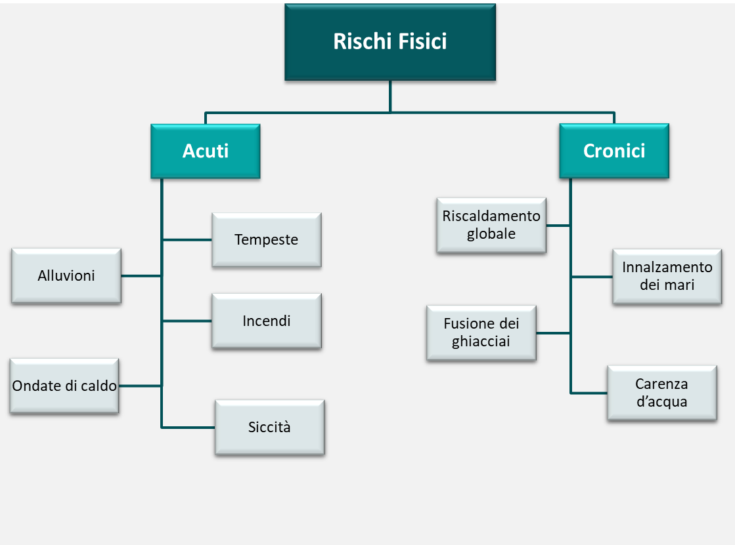
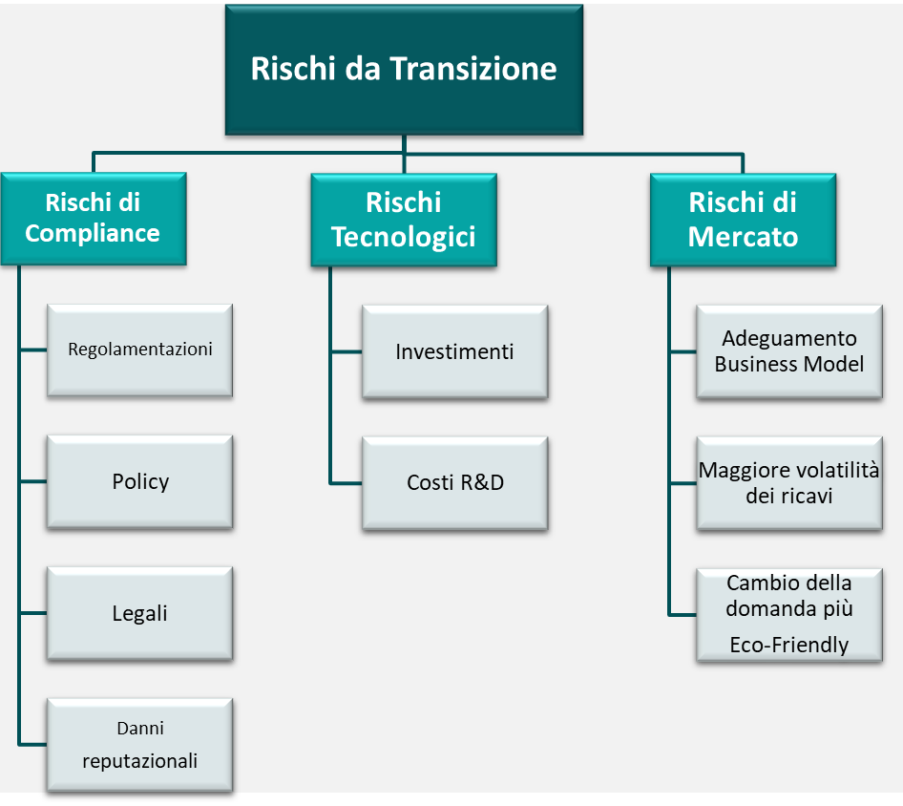


Rischi ESG: climatici e ambientali
Come diventano dei Rischi Finanziari
Materialità d’impatto
Materialità finanziaria
Notes:
contempli gli impatti rilevanti sulla situazione economica e finanziaria dell’impresa (outside-in) che potrebbero essere causati dalle problematiche ambientali, sociali, concernenti il personale, il rispetto dei diritti umani e le questioni relative alla lotta alla corruzione attiva e passiva
Inside-Out della materialità dell'impatto in cui si tiene conto degli impatti negativi o positivi dell’impresa e delle sue attività sull’ambiente e sulla società
Grazie al principio di materialità il management è in grado di capire a quali temi rilevanti ambientali, sociali e di governance (ESG) dare la priorità nella propria strategia, nell'allocazione del budget, nell'identificazione di rischi e opportunità. Ne deriverà quindi vantaggi in termini di performance finanziaria, creazione di valore e reputazione.

Slide 28


Rischi climatici e ambientali
Costi e opportunità
Noti i rischi dobbiamo individuare e cogliere le opportunità
Fonte Financial Times: https://www.ft.com/content/899472a8-e5e2-4fde-bc91-7e548ba35294?sharetype=blocked
Notes:
Passo enorme verso gli obiettivi climatici dell’accordo di Parigi

Slide 29
3. Il ruolo delle banche

Slide 30
Il ruolo delle banche
GLI OBIETTIVI DEL
PIANO D’AZIONE EUROPEO
v
orientare flussi di capitale verso investimenti sostenibili
1
gestire in modo più efficace i rischi finanziari che derivano dal cambiamento climatico, dal consumo di risorse, dal degrado ambientale e dalle disuguaglianze sociali
Le banche sono gli unici attori del mercato finanziario in grado di creare un impatto positivo anche sulle PMI, estendendo il raggio di azione del Piano per la finanza sostenibile
2
v
migliorare la trasparenza e incoraggiare un approccio di lungo periodo nelle attività finanziarie
3

Slide 31
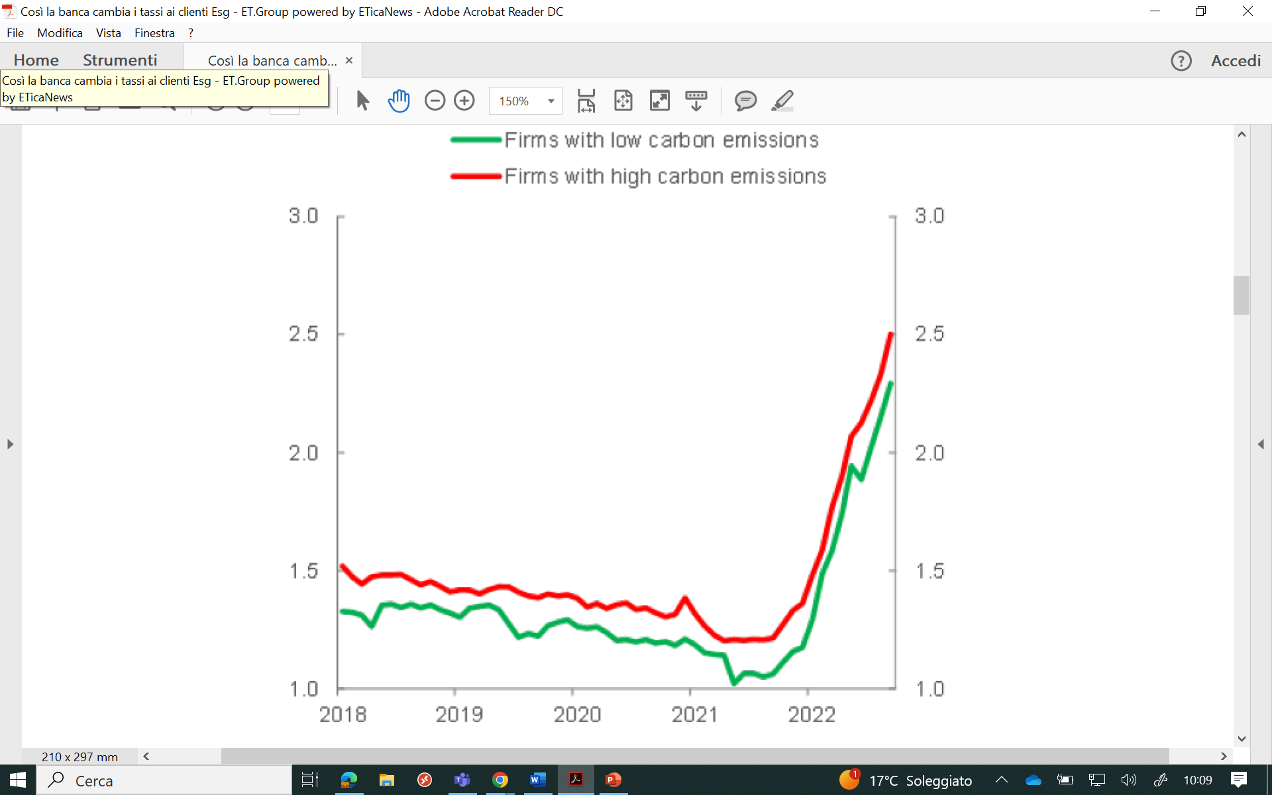
Il ruolo delle banche
Banche e prestiti: valorizzate le aziende Sostenibili
Paper della BCE
Il rischio climatico incide sul rischio di insolvenza delle imprese >>> climate risk premium
La differenza di tasso è, in media, 14 bps (range 5 – 24 bps)
Tassi d’interesse più alti e credito limitato alle imprese con maggiori emissioni di carbonio (attuali e prospettiche) e tassi più bassi a quelle impegnate nella green transition >>> questi effetti (e questa differenza) sono maggiori per le banche impegnate nella decarbonizzazione (es. aderenti alla NZBA come BPER Banca) e nelle fasi di restrizione della politica monetaria della BCE
Fonte: paper BCE n.2969 – sett. 2024: «Climate Risk, bank lending and monetary policy»
Notes:
Questi risultati valgono anche all’interno di cluster di imprese dello stesso settore,della stessa localizzazione e della stessa classe dimensionale e anche quando sicontrolla per qualsiasi caratteristica aziendale variabile nel tempo
Non ci sono solo i fattori legati all’esposizione al rischio climatico che influenzano la politica creditizia delle banche
le aziende con migliori rating ESG complessivi tendono a ottenere tassi d’interesse più bassi e maggiori volumi di prestito rispetto a quelle con rating inferiori. Ovviamente a parità di altre condizioni.
Nella valutazione del credito per le realtà che operano in settori come l’energia o come l’hard-to-abate i fattori ambientali hanno un peso maggiore, mentre nel caso caso delle imprese attive nel settore dei servizi o dell’high tech sono le componenti social e governance ad assumere un impatto più rilevante.
Quando la politica monetaria si fa invece più restrittiva cresce l’avversione al rischio da parte delle banche e si riducono i margini delle condizioni di credito per le imprese più esposte ai rischi collegati ai cambiamenti climatici (cioè vengono concessi meno finanziamneti a tassi maggiori)

Slide 32
Il ruolo delle banche
Le linee guida EBA: concessione e monitoraggio finanziamenti
«Nel valutare il merito creditizio del cliente, gli enti dovrebbero porre enfasi su una stima realistica e sostenibile del reddito e del flusso di cassa futuro del cliente e non sulla garanzia reale disponibile»
Il processo di assegnazione del merito creditizio si basa sull’analisi di:
Posizione finanziaria e rischio di credito
«[…] Gli enti dovrebbero valutare la sostenibilità e la fattibilità della futura capacità di rimborso in condizioni potenzialmente avverse […]»
«[…] valutare le conoscenze, l’esperienza e la capacità di gestire le operazioni aziendali, le attività o gli investimenti legati al contratto di prestito […].
[…] valutare la fattibilità del piano aziendale e delle relative proiezioni finanziarie, in linea con le specificità del settore in cui opera il cliente»
Strategia aziendale e
Modello di Business
«[…] Gli enti dovrebbero valutare l’esposizione del cliente ai fattori ESG, in particolare ai fattori ambientali e all’impatto sul cambiamento climatico, e l’adeguatezza delle strategie di mitigazione, come specificate dal cliente […]
Esposizione ai fattori ESG
(Climate & Environmental Risk)

Slide 33
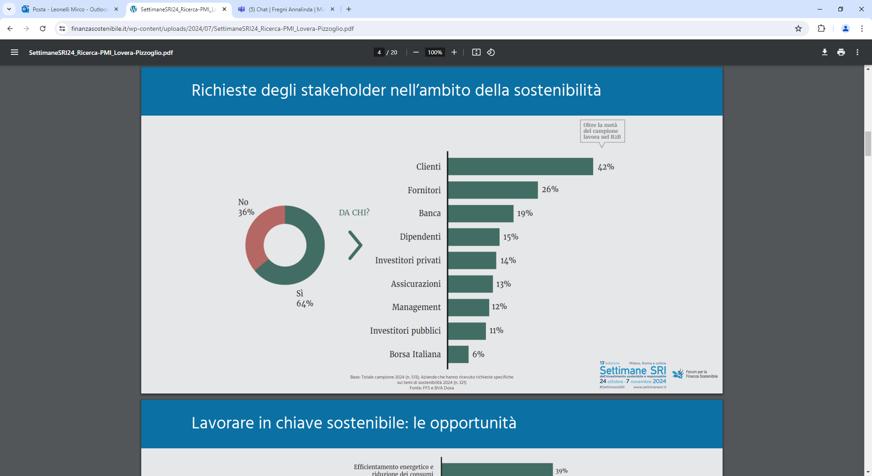
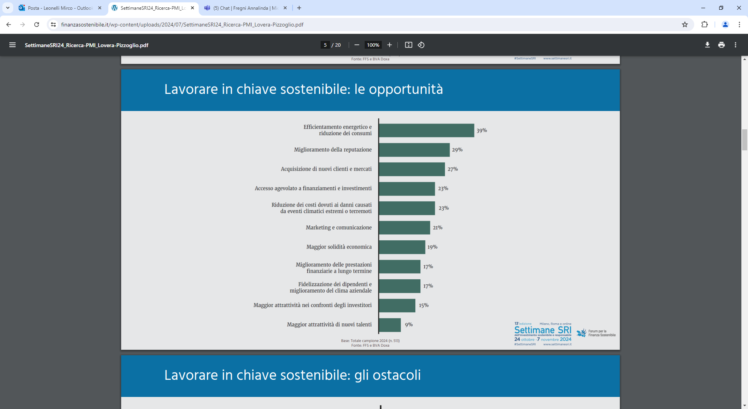
Ricerca «Finanziare la transizione sostenibile delle PMI»
513 aziende intervistate + 7 verticali su banche
*Ricerca "Finanziare la transizione sostenibile delle PMI: aziende e operatori finanziari a confronto", realizzata dal Forum per la Finanza Sostenibile in collaborazione con BVA Doxa e Finlombarda. L'indagine ha l'obiettivo di esaminare la percezione e le necessità delle PMI italiane rispetto agli strumenti finanziari ESG e favorire un confronto tra il mondo delle imprese e il settore finanziario, evidenziando i punti di convergenza, le differenze e i possibili scenari futuri.

Slide 34
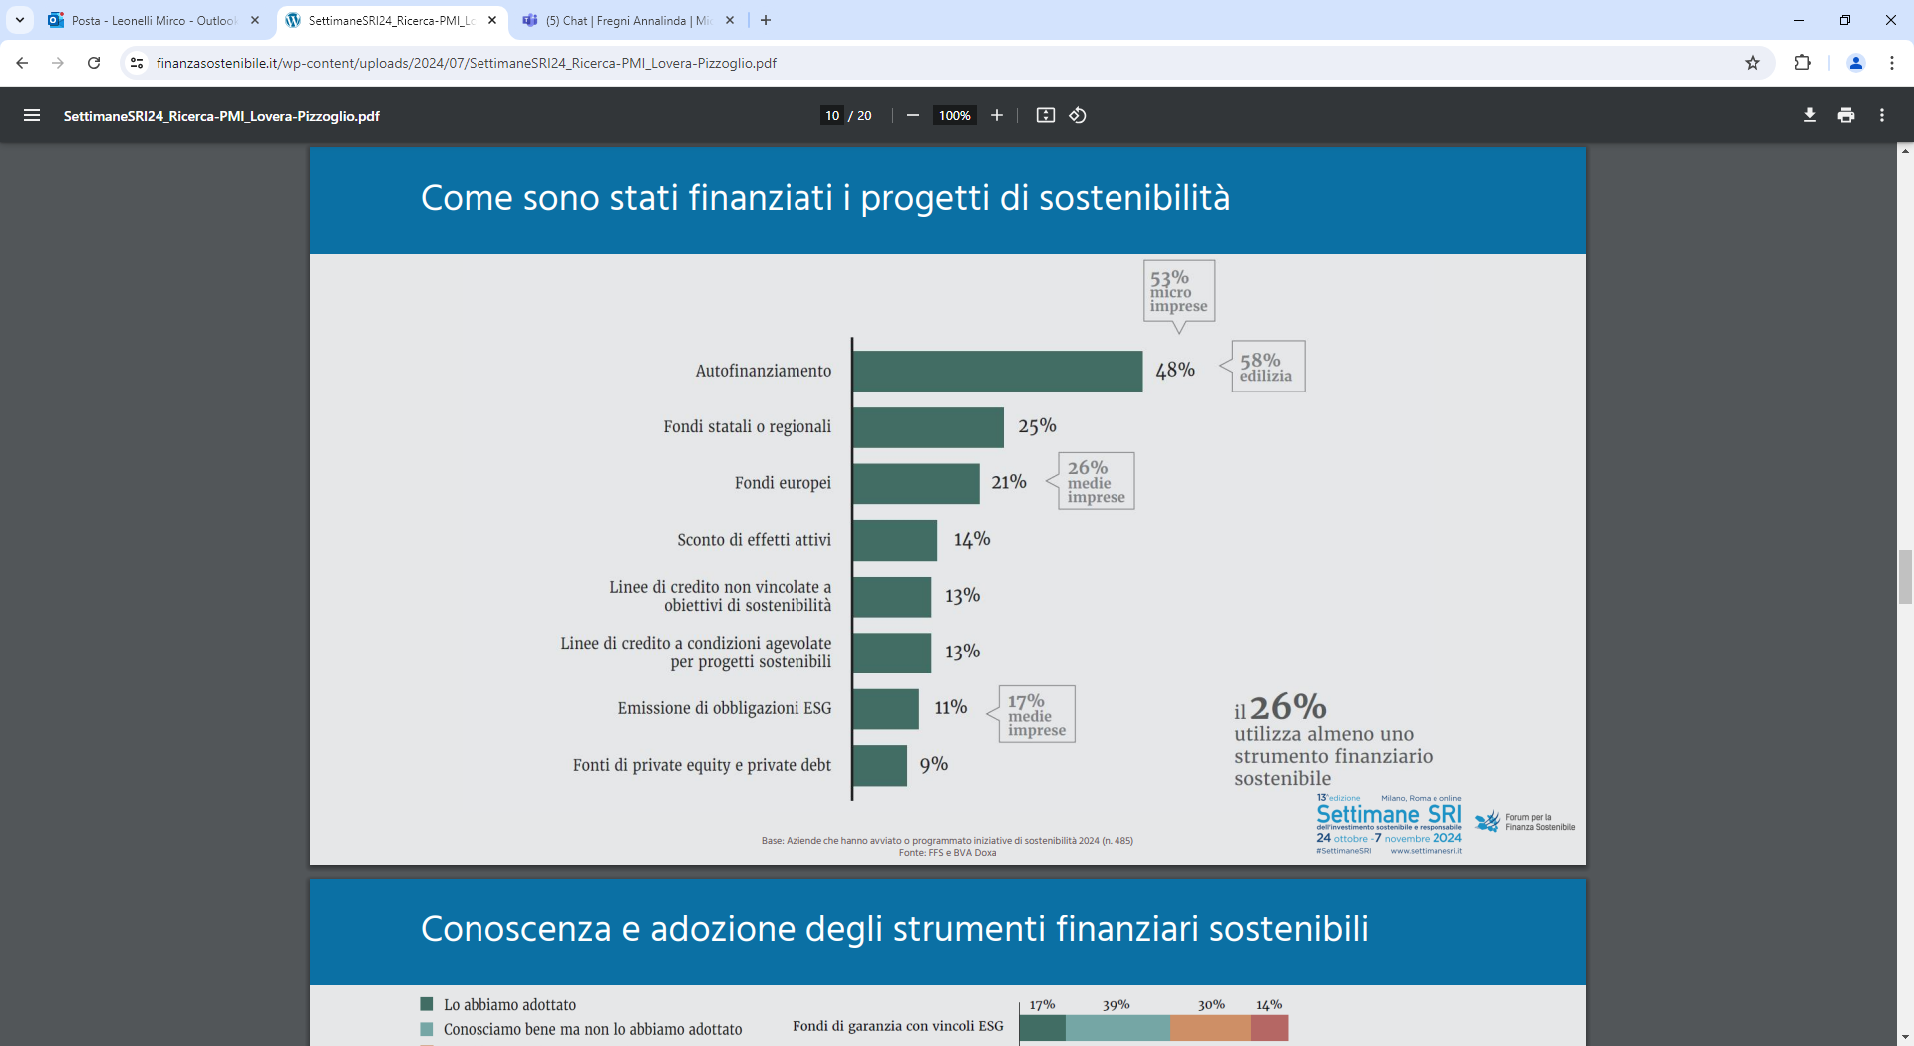
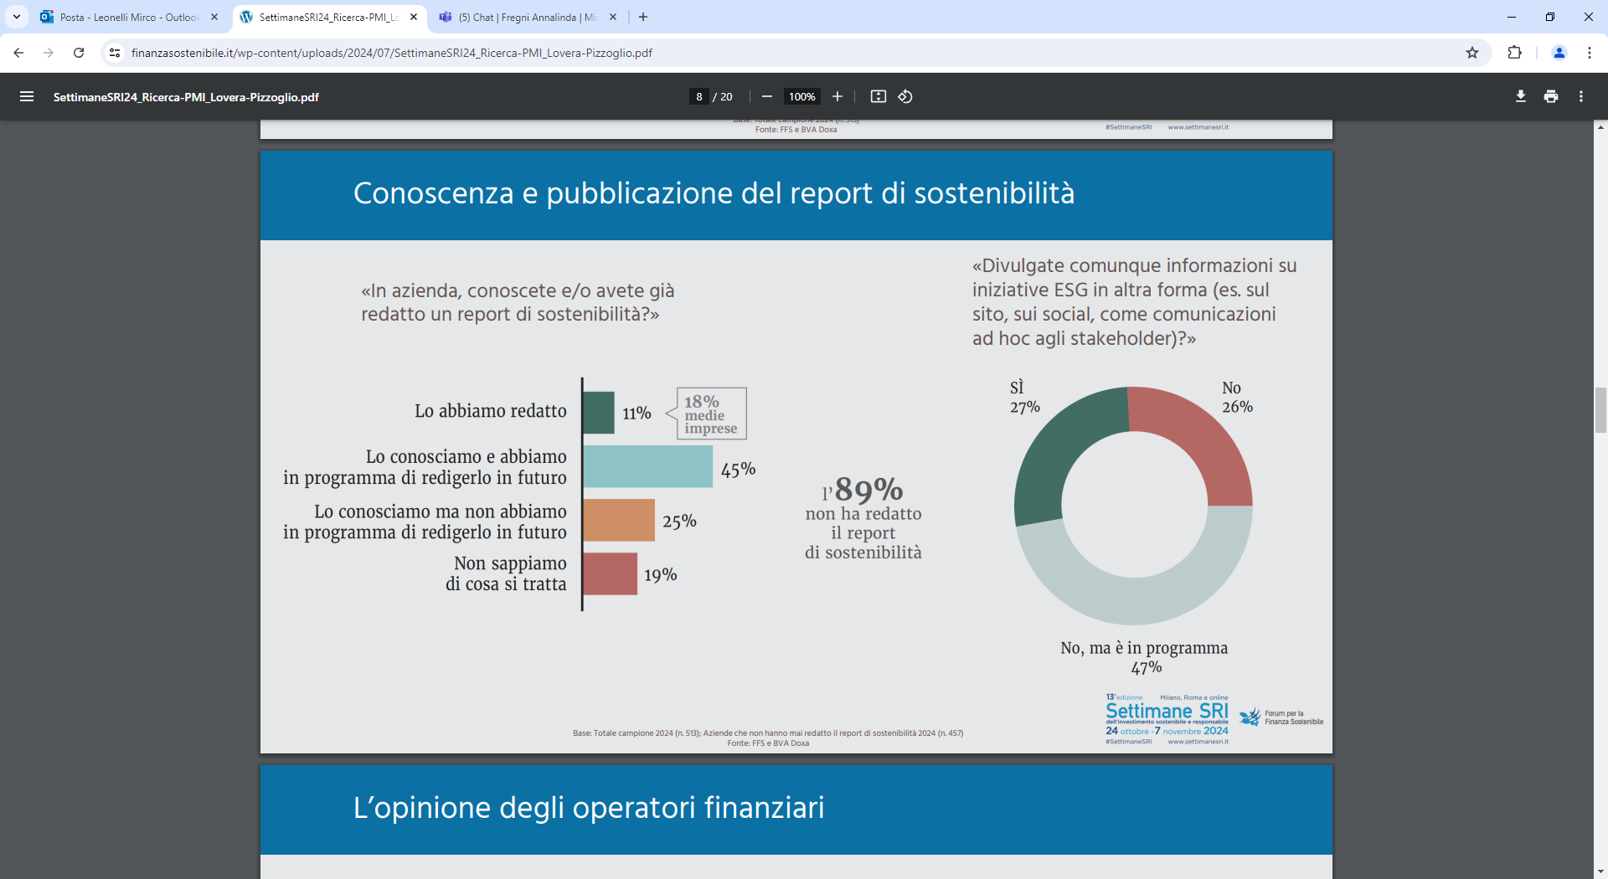
Ricerca «Finanziare la transizione sostenibile delle PMI»
513 aziende intervistate + 7 verticali su banche
*Ricerca "Finanziare la transizione sostenibile delle PMI: aziende e operatori finanziari a confronto", realizzata dal Forum per la Finanza Sostenibile in collaborazione con BVA Doxa e Finlombarda. L'indagine ha l'obiettivo di esaminare la percezione e le necessità delle PMI italiane rispetto agli strumenti finanziari ESG e favorire un confronto tra il mondo delle imprese e il settore finanziario, evidenziando i punti di convergenza, le differenze e i possibili scenari futuri.

Slide 35
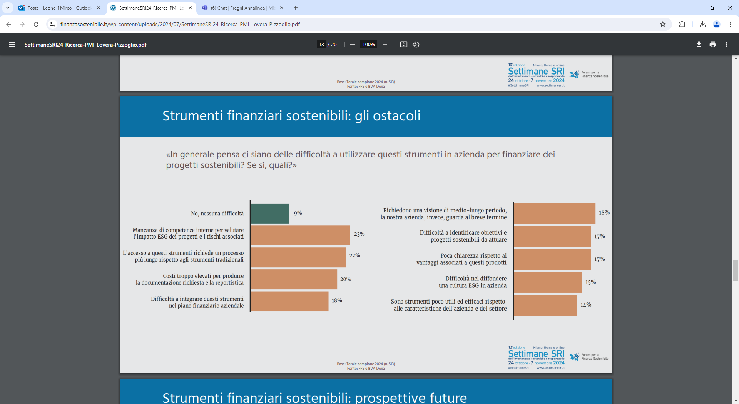
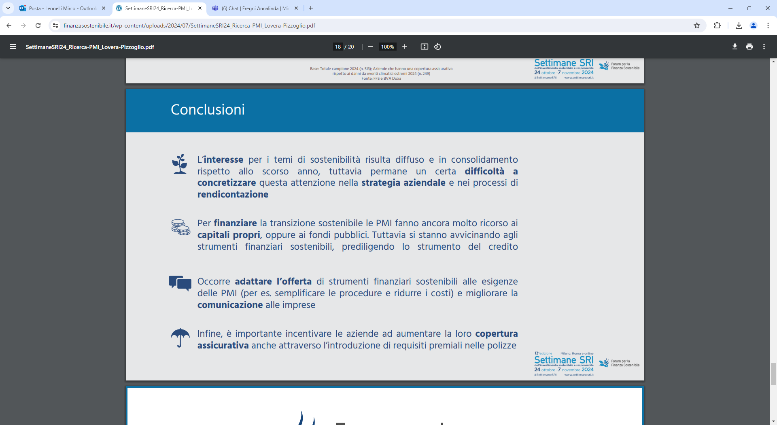
Ricerca «Finanziare la transizione sostenibile delle PMI»
513 aziende intervistate + 7 verticali su banche
*Ricerca "Finanziare la transizione sostenibile delle PMI: aziende e operatori finanziari a confronto", realizzata dal Forum per la Finanza Sostenibile in collaborazione con BVA Doxa e Finlombarda. L'indagine ha l'obiettivo di esaminare la percezione e le necessità delle PMI italiane rispetto agli strumenti finanziari ESG e favorire un confronto tra il mondo delle imprese e il settore finanziario, evidenziando i punti di convergenza, le differenze e i possibili scenari futuri.

Slide 36
Ricerca «Finanziare la transizione sostenibile delle PMI»

Slide 37
Ricerca «Finanziare la transizione sostenibile delle PMI»

Slide 38
Ricerca «Finanziare la transizione sostenibile delle PMI»

Slide 39
Ricerca «Finanziare la transizione sostenibile delle PMI»

Slide 40

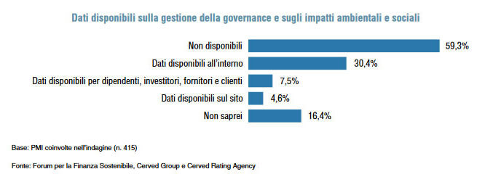
Il ruolo delle banche: emergenza dati

Slide 41
Il ruolo delle banche: emergenza dati
Il building block approach
ESRS set 1
Lsme
Vsme
ESRS set 1 per le Big | Già pubblicati | In vigore dal 2024
Lsme: entro giugno 2024 (dicembre?) >> principi di rendicontazione proporzionali e pertinenti alle capacità e alle caratteristiche delle SME quotate e alla portata/complessità delle loro attività (ESRS semplificati)
Vsme: l’EFRAG lavora anche a Voluntary sustainability reporting std per le SME non quotate
CSRD: gli std ESRS Set 1 non devono chiedere alla Big di reperire dalla filiera ulteriori info rispetto a quelle che gli std Lsme richiedono alle SME
Pro
favorire l’inclusione finanziaria delle SME non quotate (es. accesso ai finanziamenti green)
aiutarle negli «obblighi» di rendicontazione verso la Capofiliera (catena di fornitura)
Vsme
Contro
Lato SME non quotata, lo std Vsme ha senso così leggero, semplificato, povero di info ESG di spessore anche per la Capofiliera, senza un regime premiante definito?
Notes:
Passo enorme verso gli obiettivi climatici dell’accordo di Parigi

Slide 42
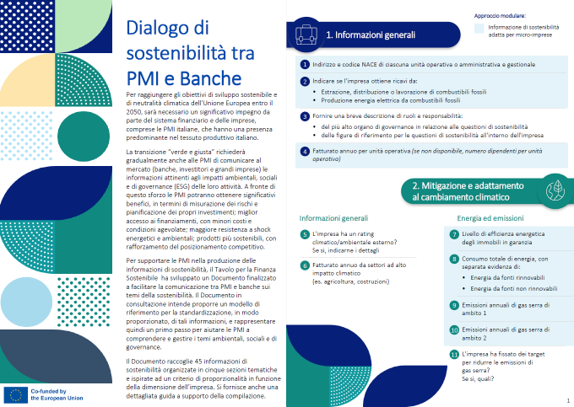








Il ruolo delle banche: emergenza dati
Linee guida per le PMI
42

Slide 43



Il ruolo delle banche: emergenza dati
Il D.Lgs n° 103 del 7/2024: Come ridurre i controlli sulle attività economiche
In vigore dal 2 agosto 2024
Il D.Lgs n°103 del 12 luglio 2024 ha definito i criteri per semplificare e ridurre i controlli amministrativi svolti dalle P.A sulle attività economiche.
Non vengono considerati i controlli fiscali, gli accertamenti/ispezioni antimafia, i controlli di polizia economico-finanziaria nonché quelli fatti per esigenze di sicurezza/difesa nazionale
La programmazione dei controlli terrà conto di un sistema volontario di valutazione del rischio aziendale riferito ai seguenti ambiti omogenei:
  protezione ambientale
  sicurezza pubblica
  igiene e salute pubblica
  sicurezza dei lavoratori
  tutela della fede pubblica
Premiate le imprese che investono in Sostenibilità
Notes:
Il Decreto non si applica ai temi afferenti a violazioni penali, pertanto, proprio il tema della sicurezza sul lavoro non è particolarmente inciso dal Decreto stesso.

Slide 44
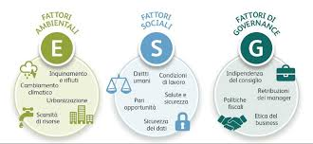
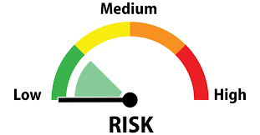

Il ruolo delle banche: emergenza dati
Il D.Lgs n° 103 del 7/2024: Come ridurre i controlli sulle attività economiche
In vigore dal 2 agosto 2024
La riduzione del rischio con le certificazioni* (anche ESG)
Per avere un rischio basso (si vedano le norme tecniche dell’Ente nazionale di unificazione - UNI) si considerano:
  possesso di almeno una certificazione del sistema di gestione rilasciata da organismo accreditato ai sensi del Reg 765/2008
  altre certificazioni volontarie accreditate riconducibili ai principi ESG
  esito controlli nei precedenti 3 anni
  settore economico dove opera il controllato
  caratteristiche e dimensioni dell’attività economica svolta dal controllato
Report certificativo
Rilasciato, su richiesta, da un ente di ispezione/certificazione/verifica accreditato da Accredita (o altri)
firmatario degli accordi di mutuo riconoscimento (MLA) dell’Associazione di cooperazione europea (EA). Confluisce nel dossier digitale accessibile a tutte le PA. Attesta il livello di rischio basso
Controlli meno frequenti e meno invadenti
Notes:
Il Decreto non si applica ai temi afferenti a violazioni penali, pertanto, proprio il tema della sicurezza sul lavoro non è particolarmente inciso dal Decreto stesso.

Slide 45





Focus sulle PMI
Il ruolo di banche, investitori e grandi aziende a supporto delle PMI
Banche, investitori istituzionali e grandi aziende assumono un ruolo di cruciale importanza nel sostenere le PMI nel percorso verso la transizione ecologica
Le banche devono incoraggiare e accompagnare le PMI nell’adozione di strumenti di debito sostenibile (ad esempio green bond, social bond ecc..);
Gli investitori istituzionali, tramite le attività di engagement e il monitoraggio delle performance ESG delle società investite, possono supportare le aziende nell’inclusione dei temi di sostenibilità nell’ambito della pianificazione strategica
Le grandi imprese, possono influenzare le PMI attraverso il monitoraggio della filiera, valutando la sostenibilità di fornitori e partner strategici, anche in vista dell’introduzione della normativa sulla due diligence che imporrà di monitorare gli impatti negativi sugli aspetti ESG, includendo anche la catena del valore
Le Banche hanno la responsabilità (assieme ai grandi investitori istituzionali e le grandi imprese) di sensibilizzare le PMI ai temi ESG
Fonte: Ricerca “PMI italiane e transizione ecologica: profili ESG e finanza sostenibile” (2022),
Forum per la Finanza Sostenibile e Gruppo Cerved
45

Slide 46
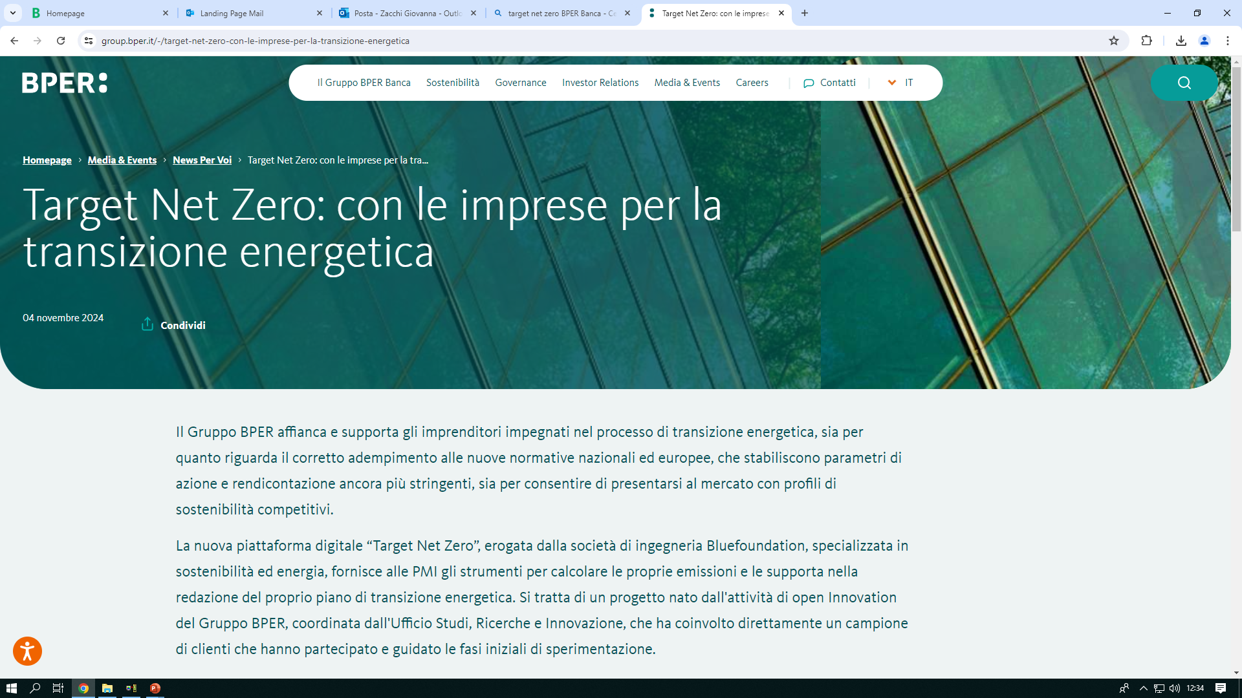
Il ruolo delle banche: emergenza dati

Slide 47

Il ruolo delle banche
Benefici per le Banche dal lending verso aziende ESG
Minor rischio >> possibilità di aumentare la leva finanziaria >> minor costo del funding >> maggior redditività del capitale
Possibile sconto sui requisiti patrimoniali obbligatori >> si libera capitale per il territorio
La La rischiosità di 1 azienda con forte vocazione ESG é inferiore del 50% vs la media (quindi su azienda non ESG é ancora più marcata) . Fonte Crif - Nomisma

Slide 48
Grazie per
l’attenzione!

